Slide 1
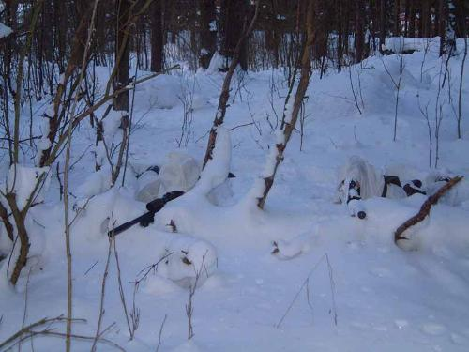
主机隐身系统
参赛队员：王 洋 线超博 黄 飞
指导教师：胡建伟
参赛学校：西安电子科技大学

Slide 2
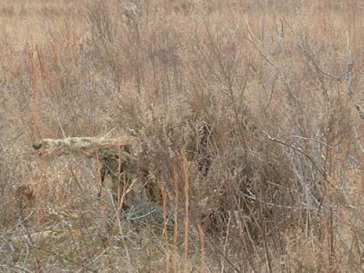
主机隐身系统
参赛队员：王 洋 线超博 黄 飞
指导教师：胡建伟
参赛学校：西安电子科技大学

Slide 3
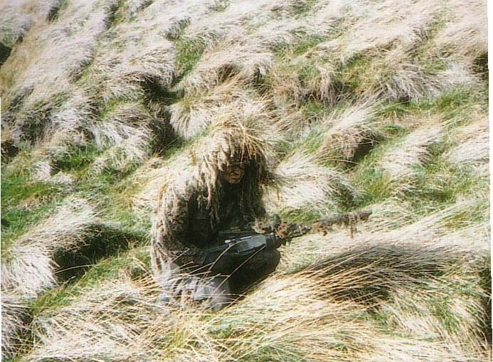

Slide 4
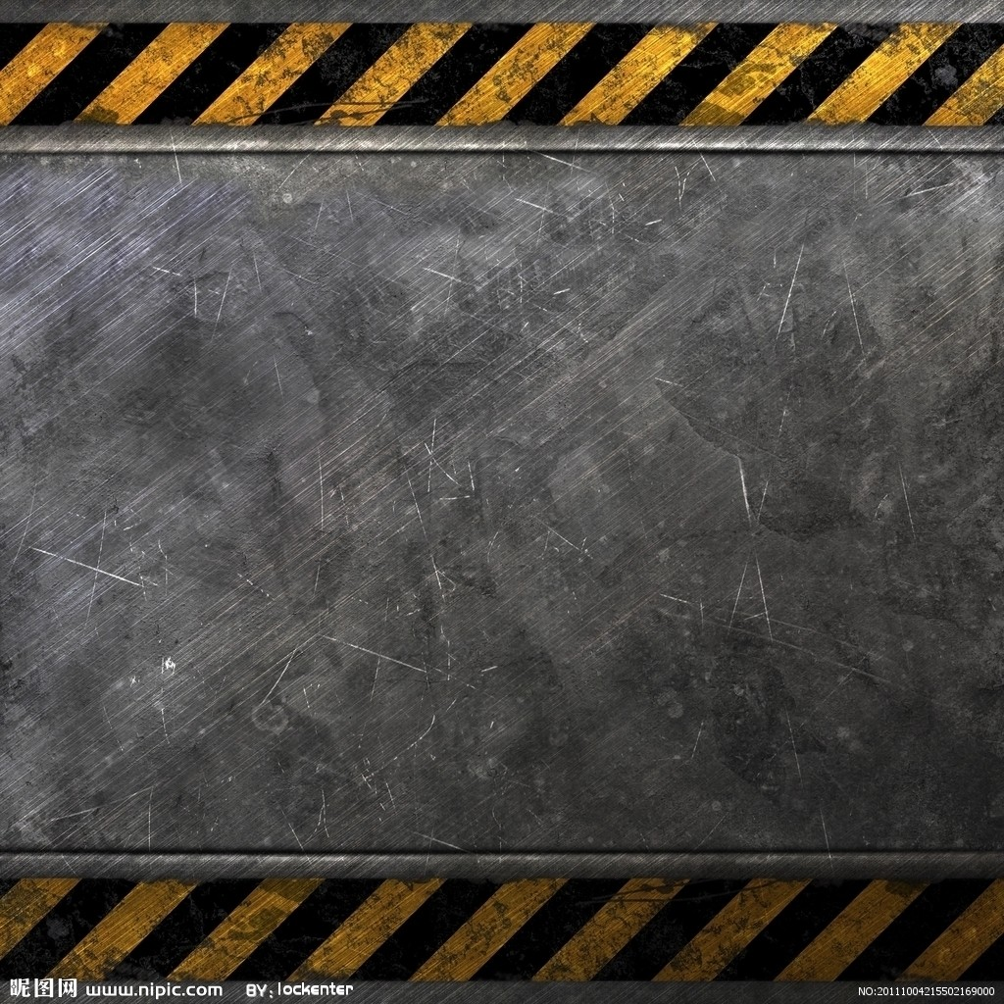

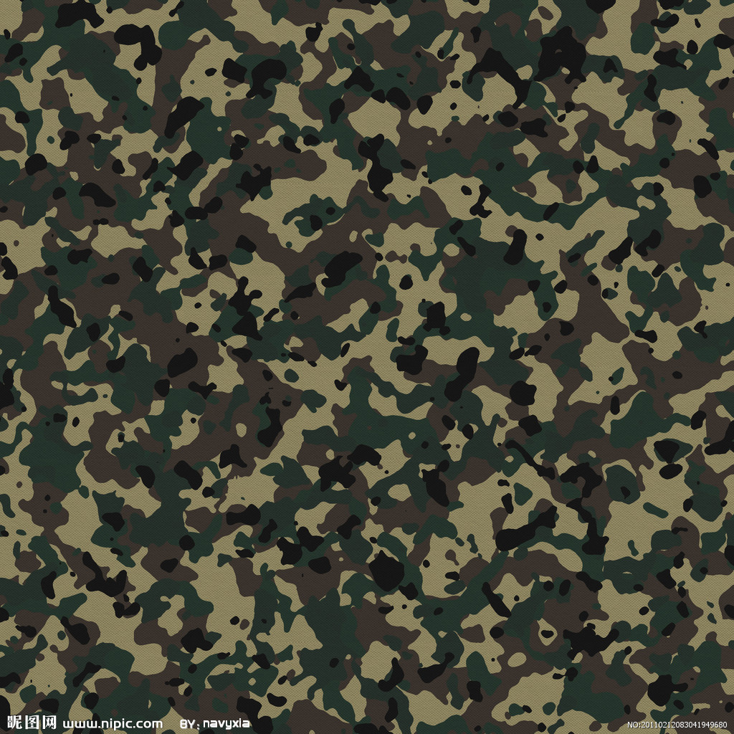

主机隐形系统
参赛队员：王 洋 线超博 黄 飞
指导教师：胡建伟
参赛学校：西安电子科技大学

